Slide 1
Game Launcher
Presentatie van:
Merlijn, Robin, Mika, Jelmer, Casper

Slide 2
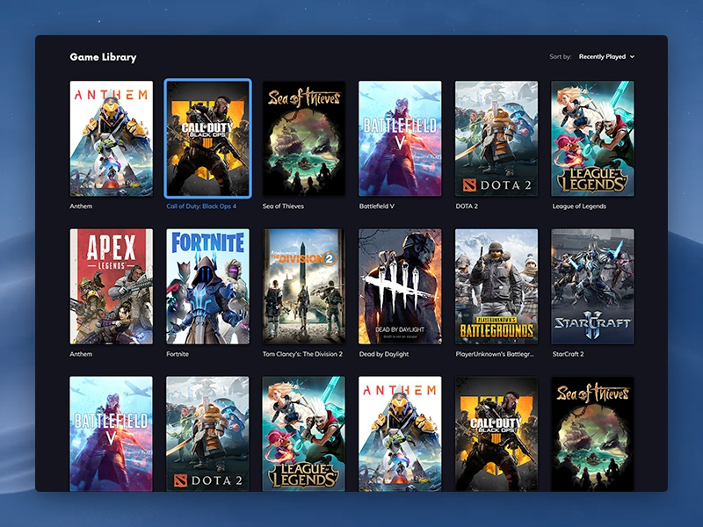
Ons plan is om een game launcher te maken.
Soortgelijke launcher als steam of Epic Games.
Geen webshop.
Overtuigende vormgeving.

Slide 3
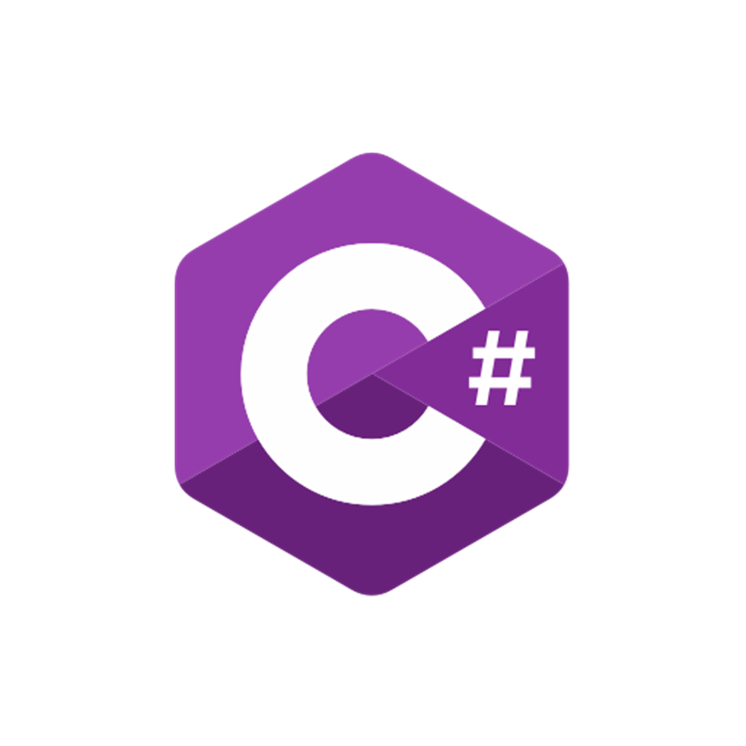
Wat zijn de voordelen van C#?
Makkelijk te gebruiken.
Runt op de platformen waar onze games ook op runnen.
Het is betrouwbaar.
Goed om desktop applicatie’s te maken.
Wat zijn de nadelen?
C# heeft een slechte compiler.
Inefficient gebruik van CPU en RAM.

Slide 4

Waarom kiezen wij niet voor Java?
Java is outdated.
Java zit aan de wat langzame kant.
Eventuele voordelen
Java runt bijna overal op!
Het is een hele veilige taal die met je mee denkt!
Java is een heel betrouwbare taal.

Slide 5

Voordelen van kotlin
Kotlin is compacter dan java.
Waarom kiezen wij niet voor kotlin?
Kotlin is op sommige gevallen nog langzamer dan java.
Kotlin gaat meer naar de android devellopment kant.
De community is nog niet zo populair. Dus lastiger om hulp te zoeken.

Slide 6
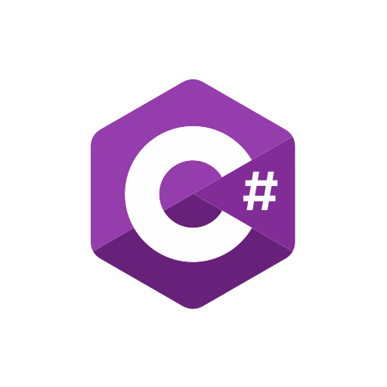
conclusie
We kiezen dus uiteindelijk voor c# omdat:
Makkelijk te leren.
Overzichtelijk.
Het loopt op alle operating systems waar wij dit programma voor maken
Goed om desktop applicaties te maken.
Betrouwbaar.
Ondanks de nadelen want:
Mensen die onze launcher gebruiken zullen grotendeels gamers zijn. En die zullen vaak wel wat efficienter omgaan met hun recources. Waardoor de kleine negatiefe impact van ons programma niet een zorg is. Eventueel hebben we hier ook oplossingen voor

